Slide 1



Algo que Hoy y
Siempre Quiero
Regalarte

Slide 2


Slide 3
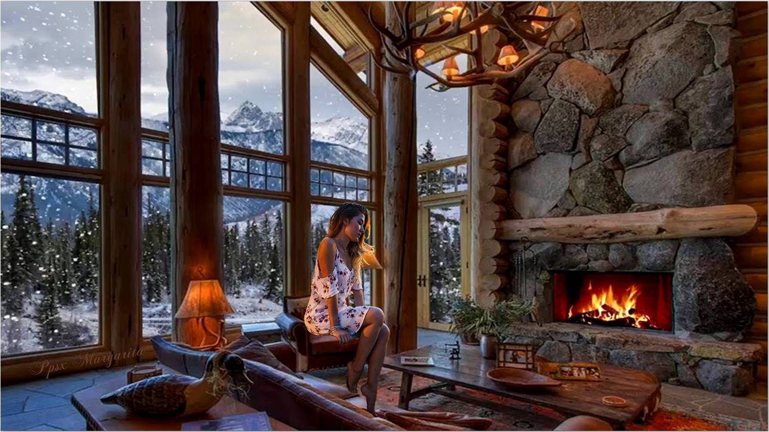
Hay cosas que quisiera regalarte siempre,
estas son algunas de ellas:

Slide 4
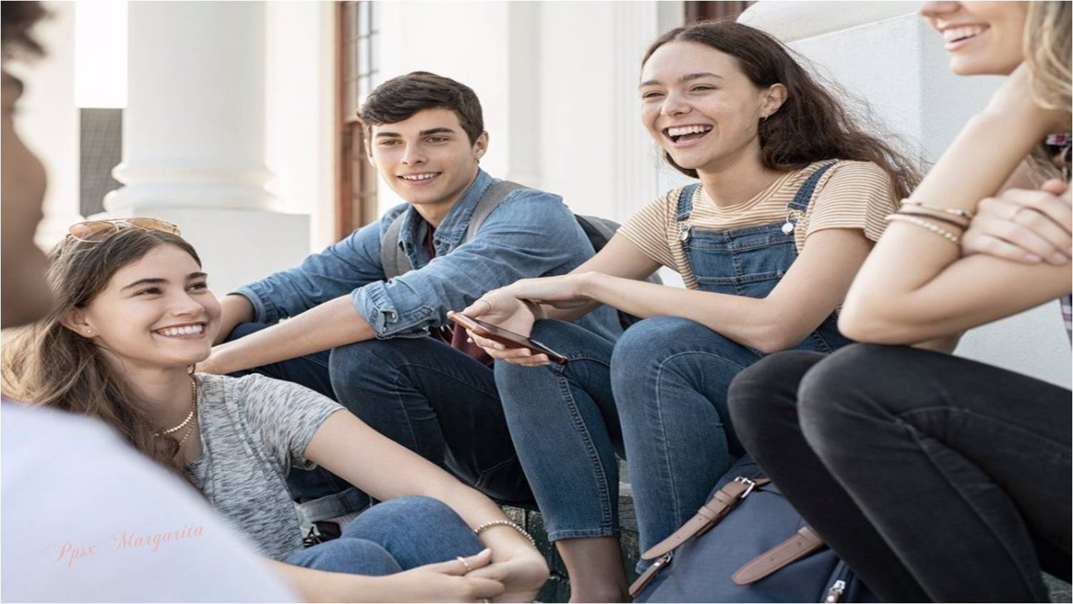
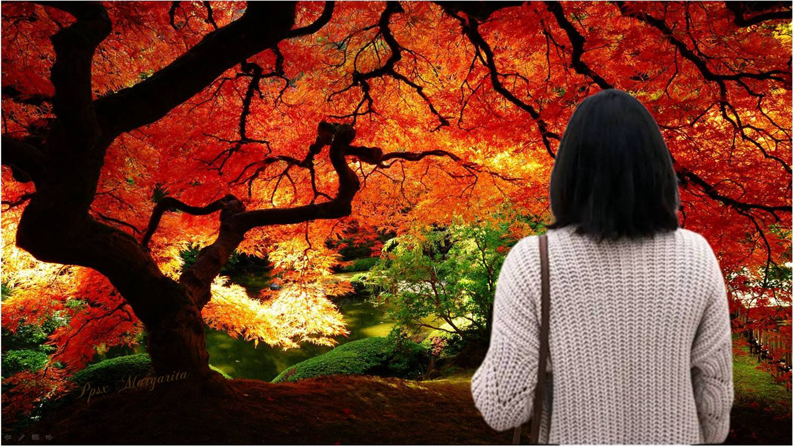
Para que cuando tu alma añore un amigo,
sin pensar lo busques,
y ese alguien corra a tu lado
Amistad…

Slide 5
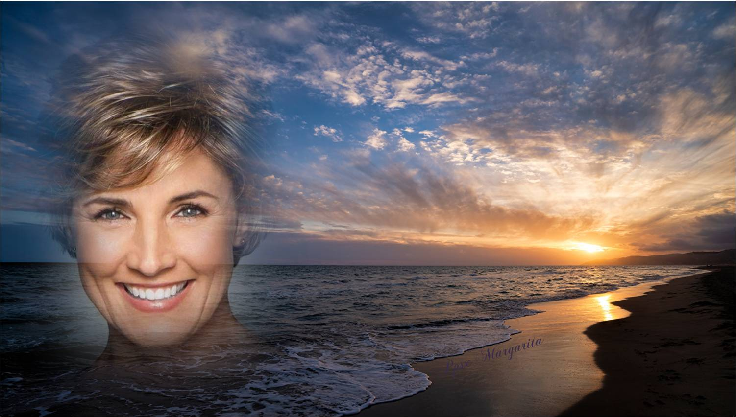
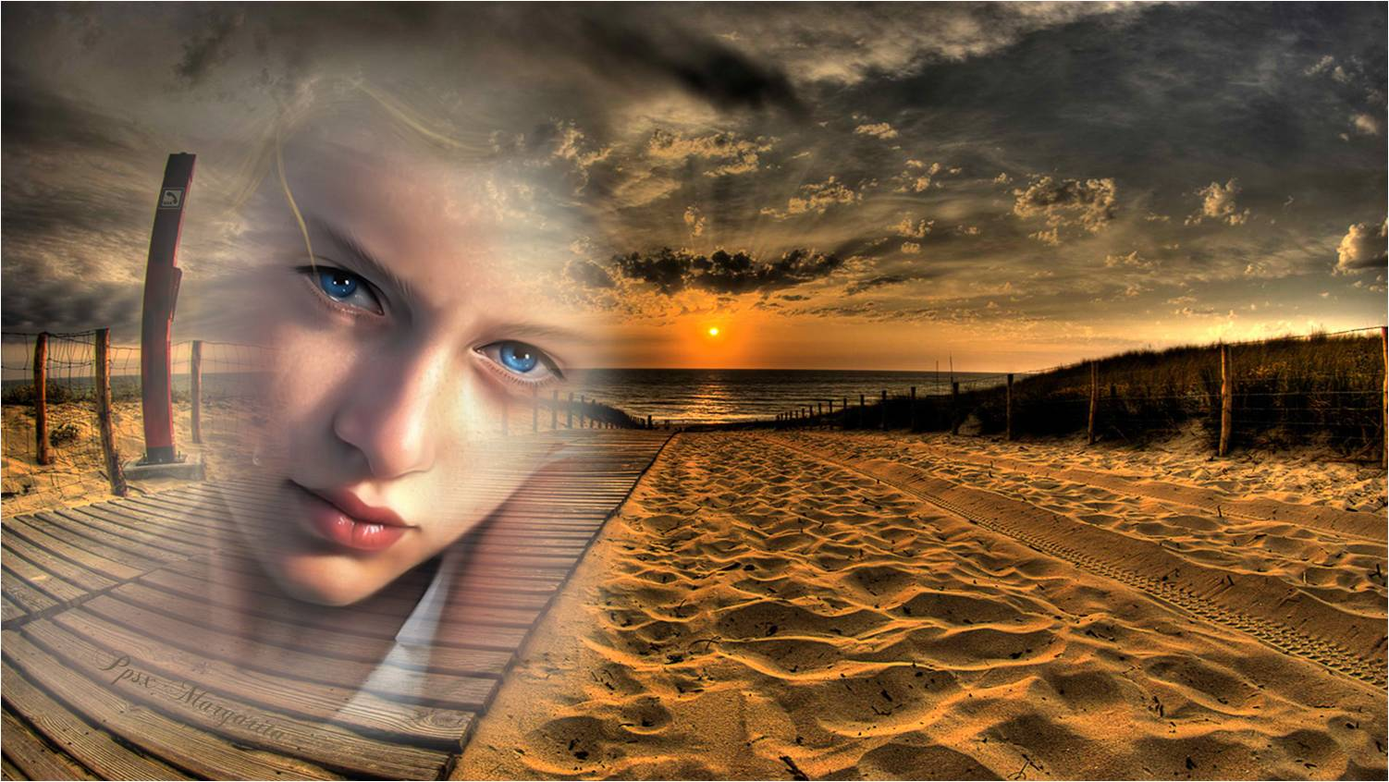
Sonrisas…
Para que cuando tus lágrimas se deslicen por tu mejilla en un día gris y oscuro,
sean las risas las que iluminen tus tristezas

Slide 6
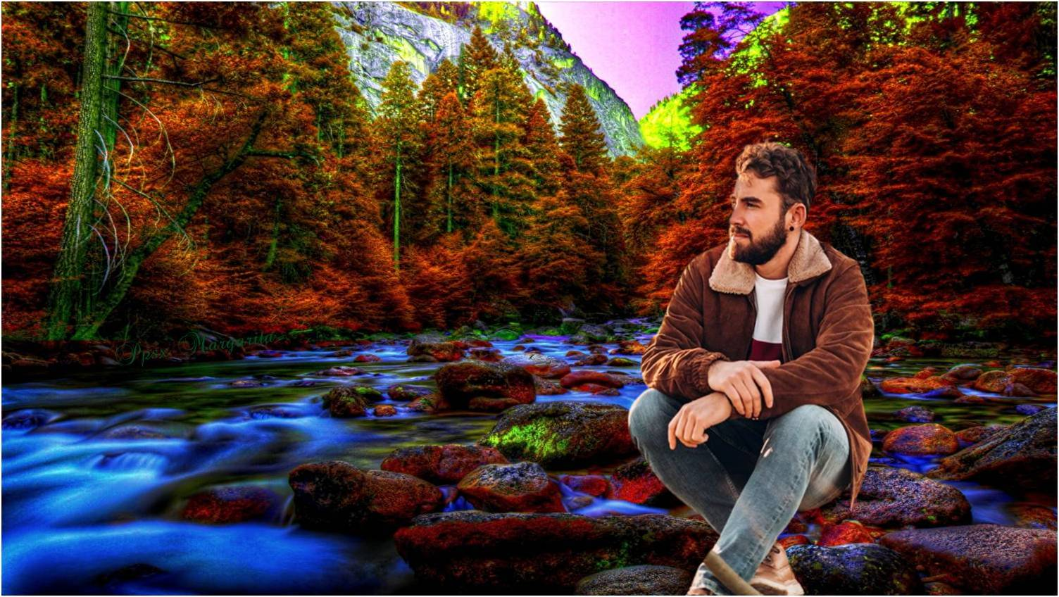

Slide 7
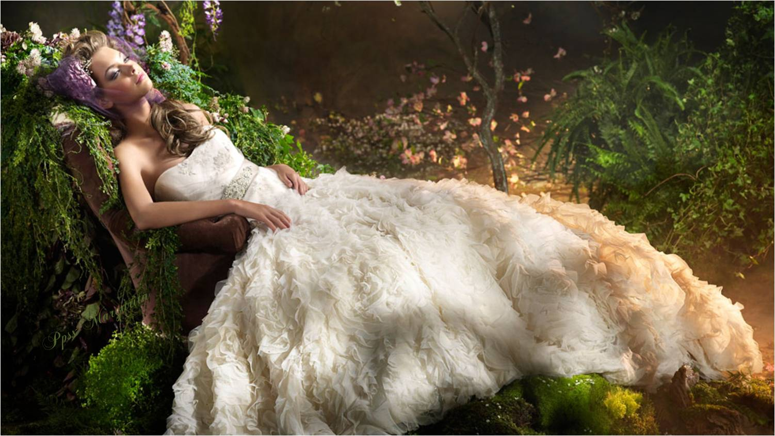
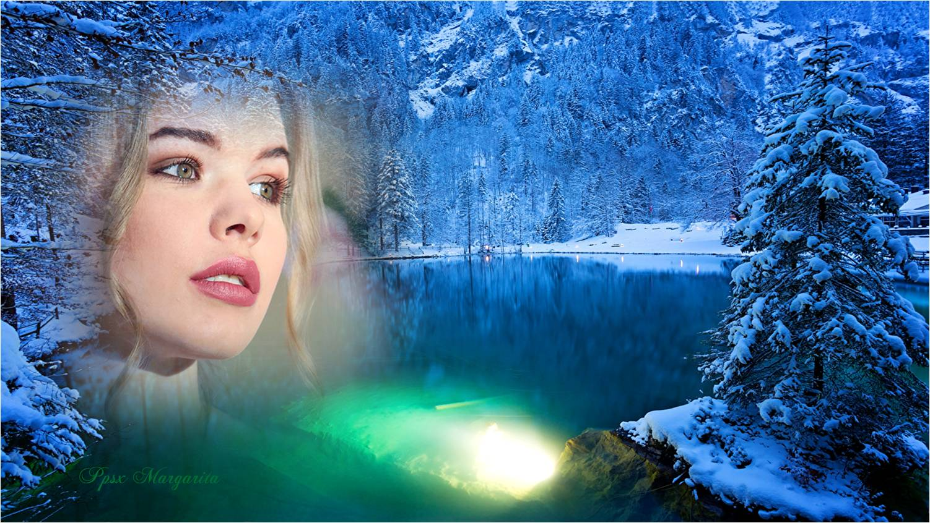
Grandes sueños…
Para que cuando en tu mente exista un vacío,
sean aquellos bosques cubiertos de invierno
los que atrapen la atención de tu pensamiento

Slide 8
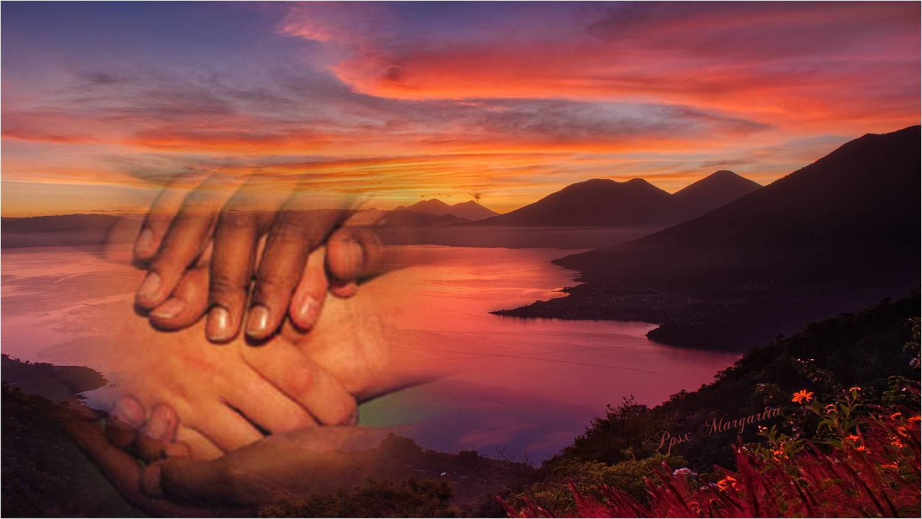
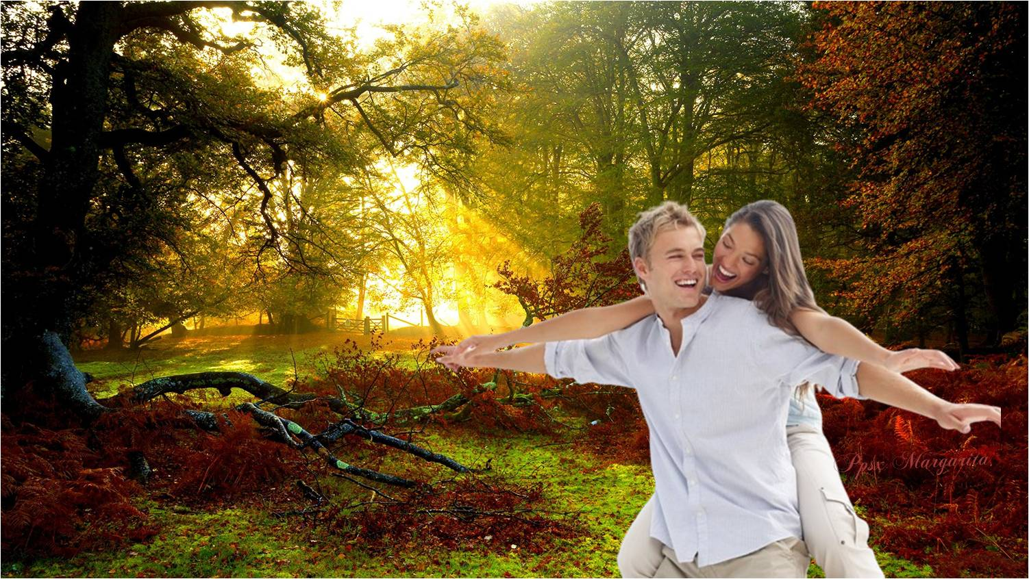
La fuerza de unas manos…
Para que cuando tus tobillos se cansen,
los hombros de alguien te sirvan
y den fuerzas para andar

Slide 9
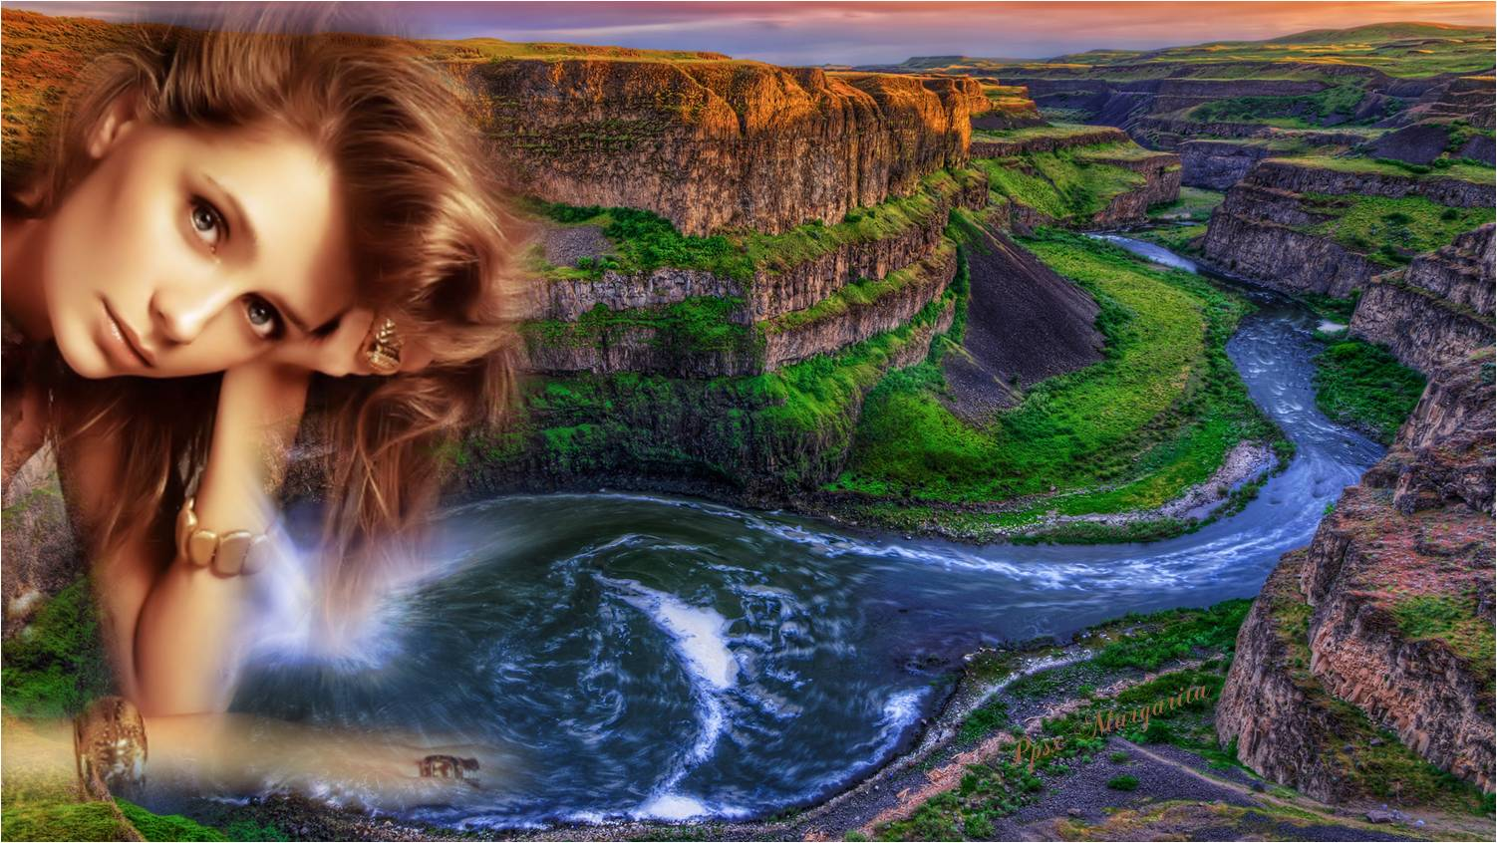

Slide 10
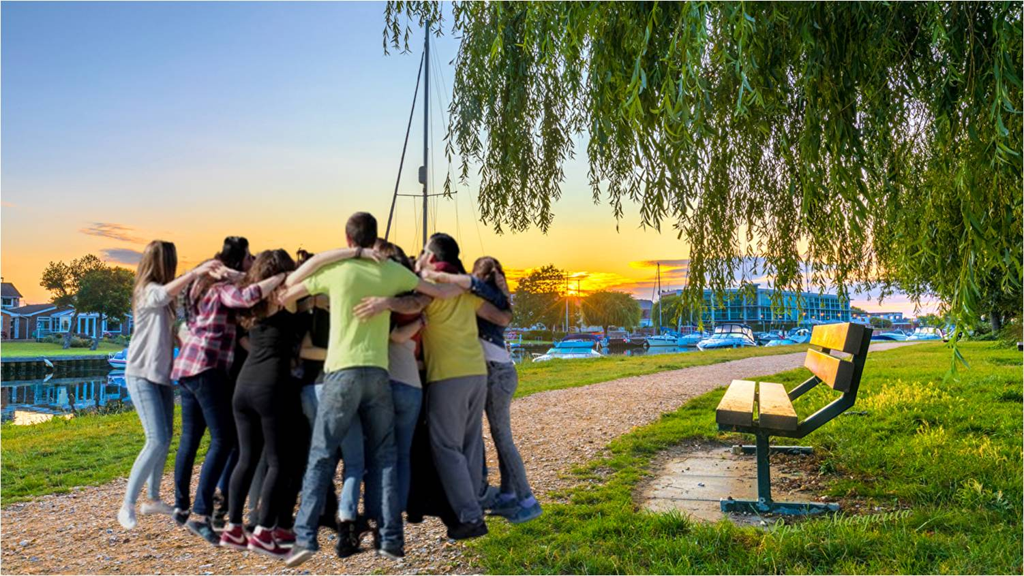
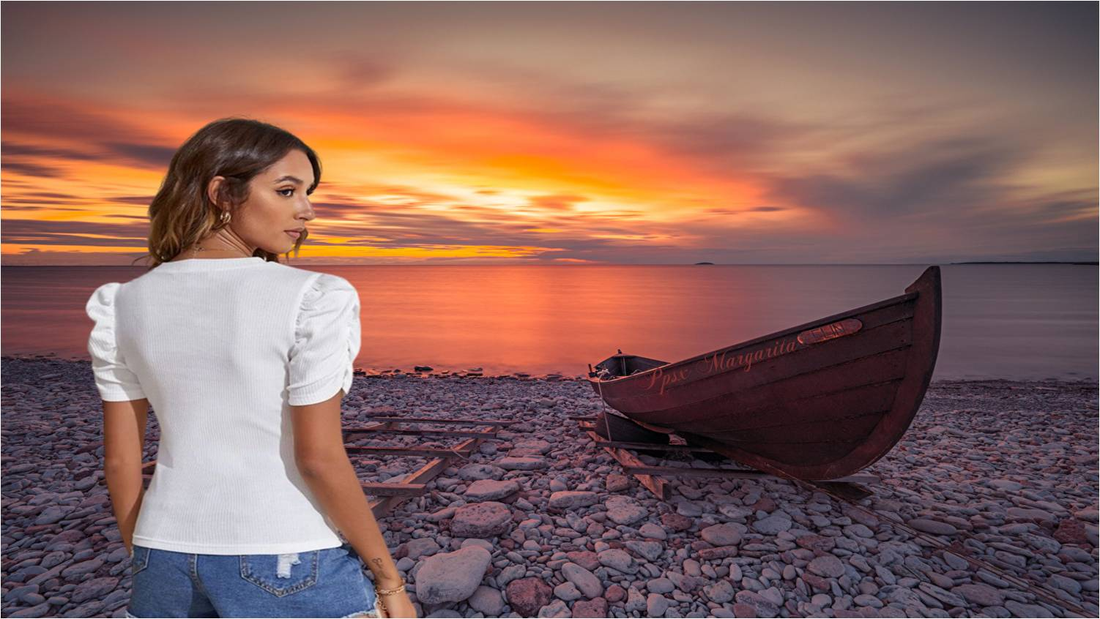
Un ramo de abrazos…
Para que cuando los tropiezos te dificulten el andar,
sean los ánimos una esperanza que te ayuden a continuar

Slide 11
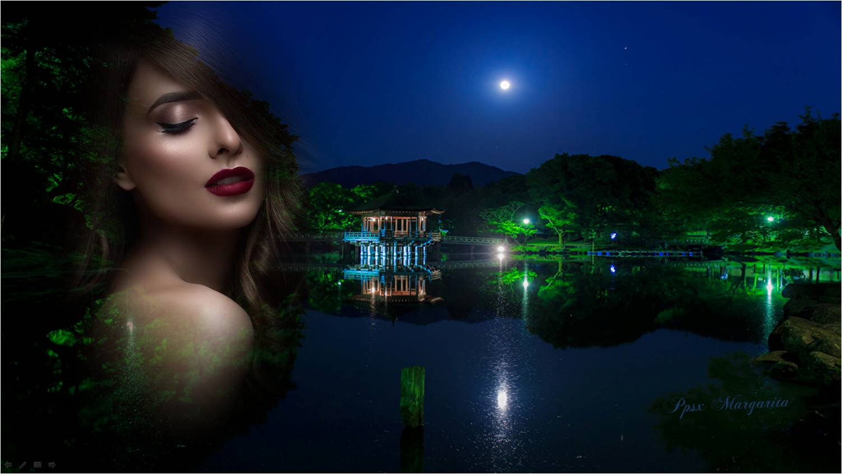
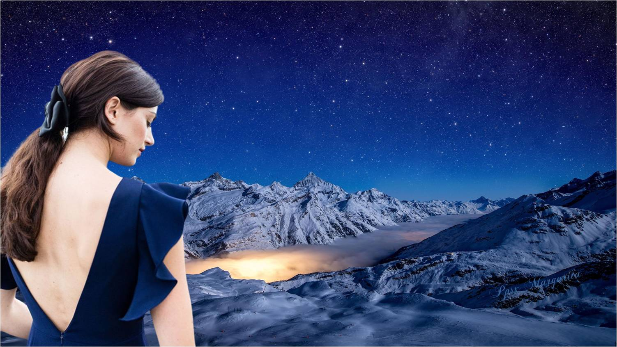

Una estrella joven y brillante…
Para que cada vez que el sol descanse,
sea esa fiel luz, la que te acompañe

Slide 12
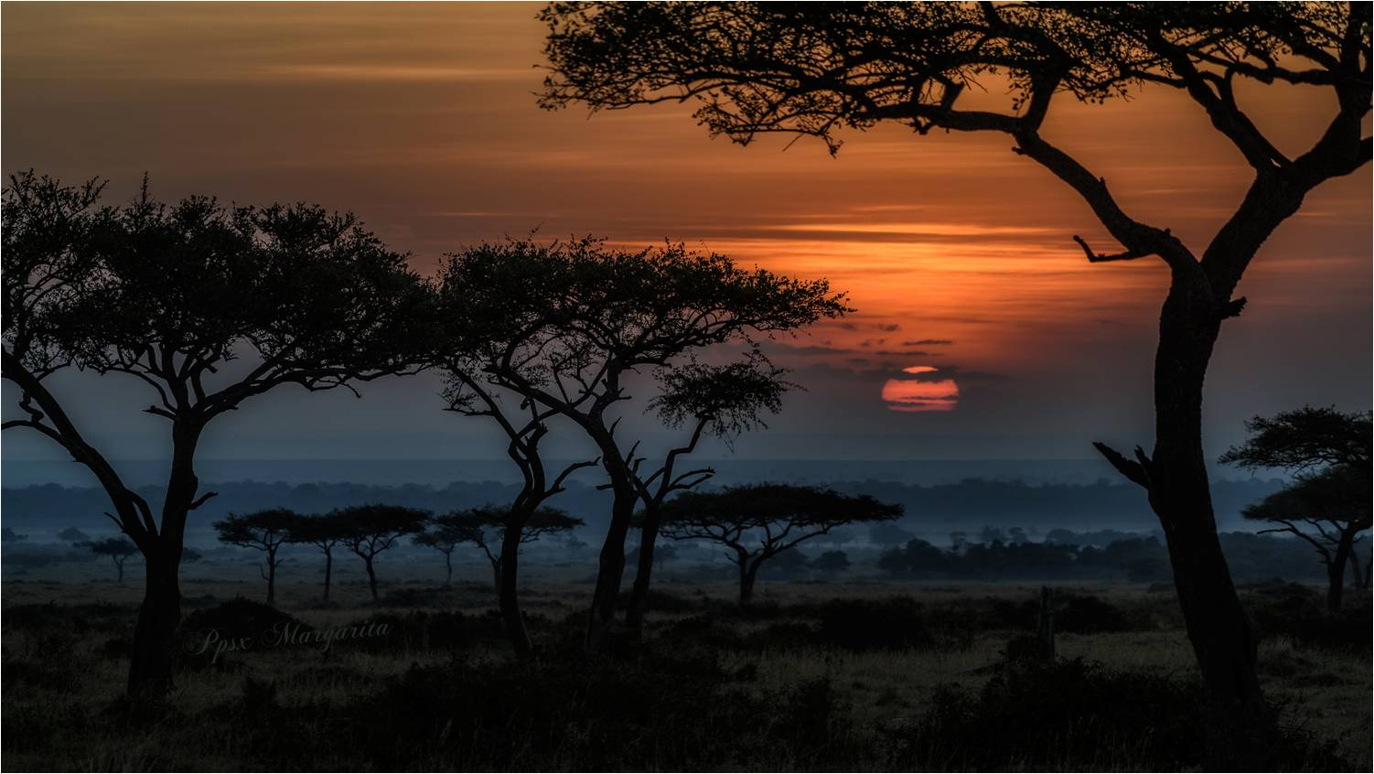


Slide 13
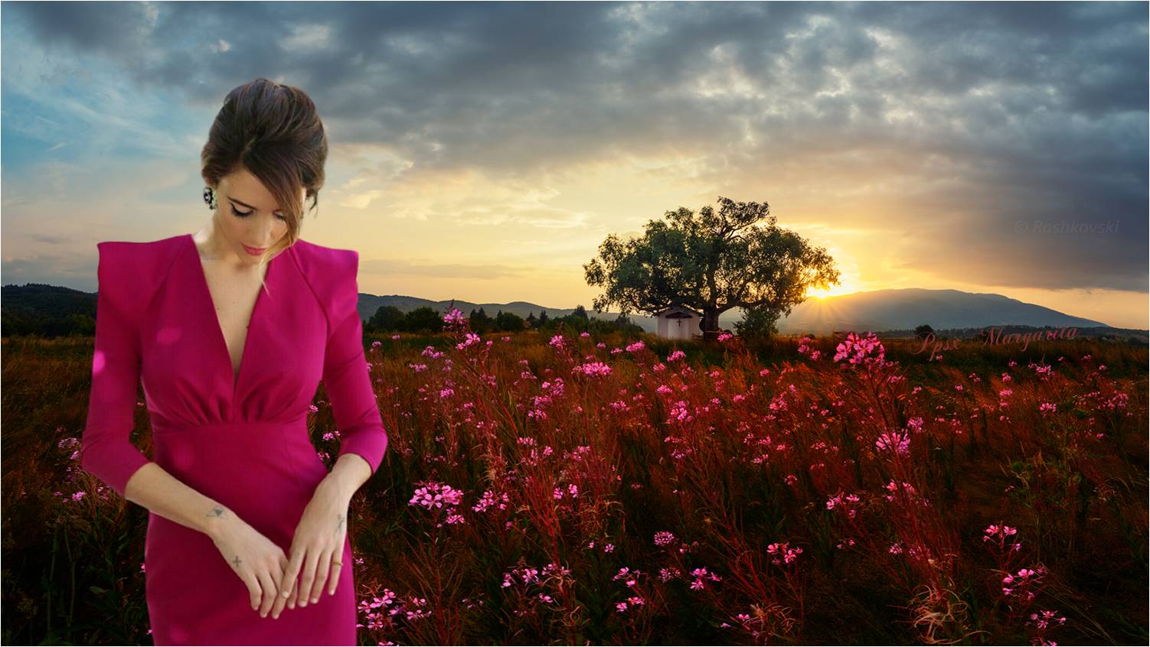
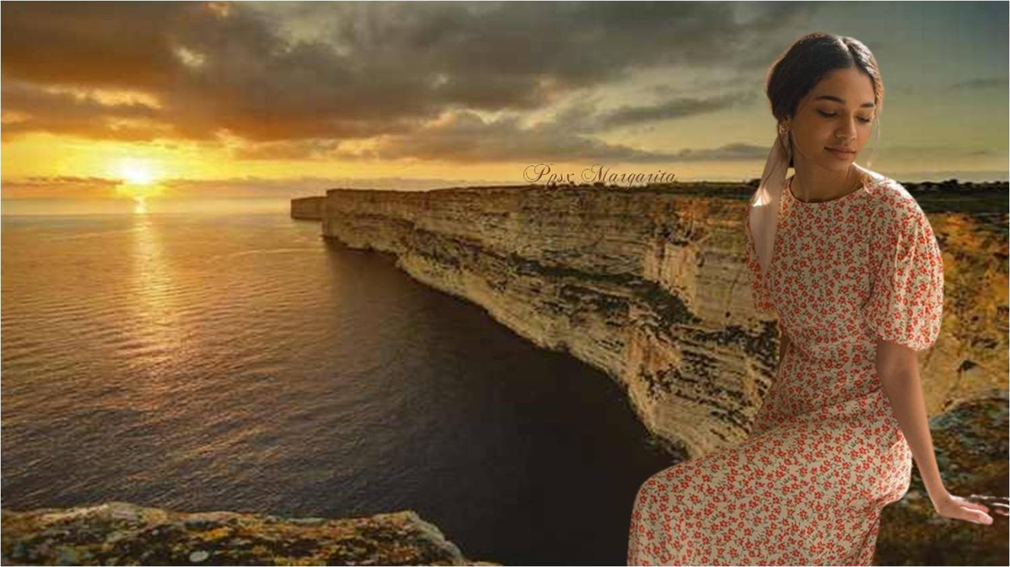
Un pedacito de humildad…
Para que cuando los éxitos engrandezcan tu persona,
sea la sabiduría, el aire mágico que te haga valorar,
lo que otros desprecian al llegar a una nueva orilla

Slide 14

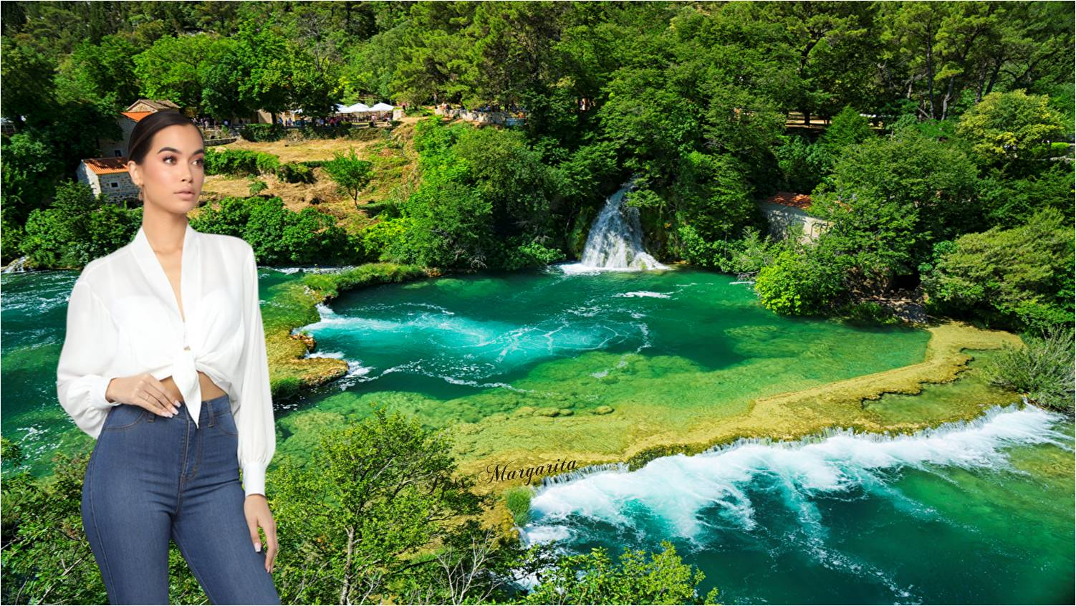
Para que cuando sientas que nadie te acompaña,
recuerdes que en paisajes verdes o valles áridos,
mi pensamiento siempre te lleva de la mano
Mi cariño sincero…

Slide 15
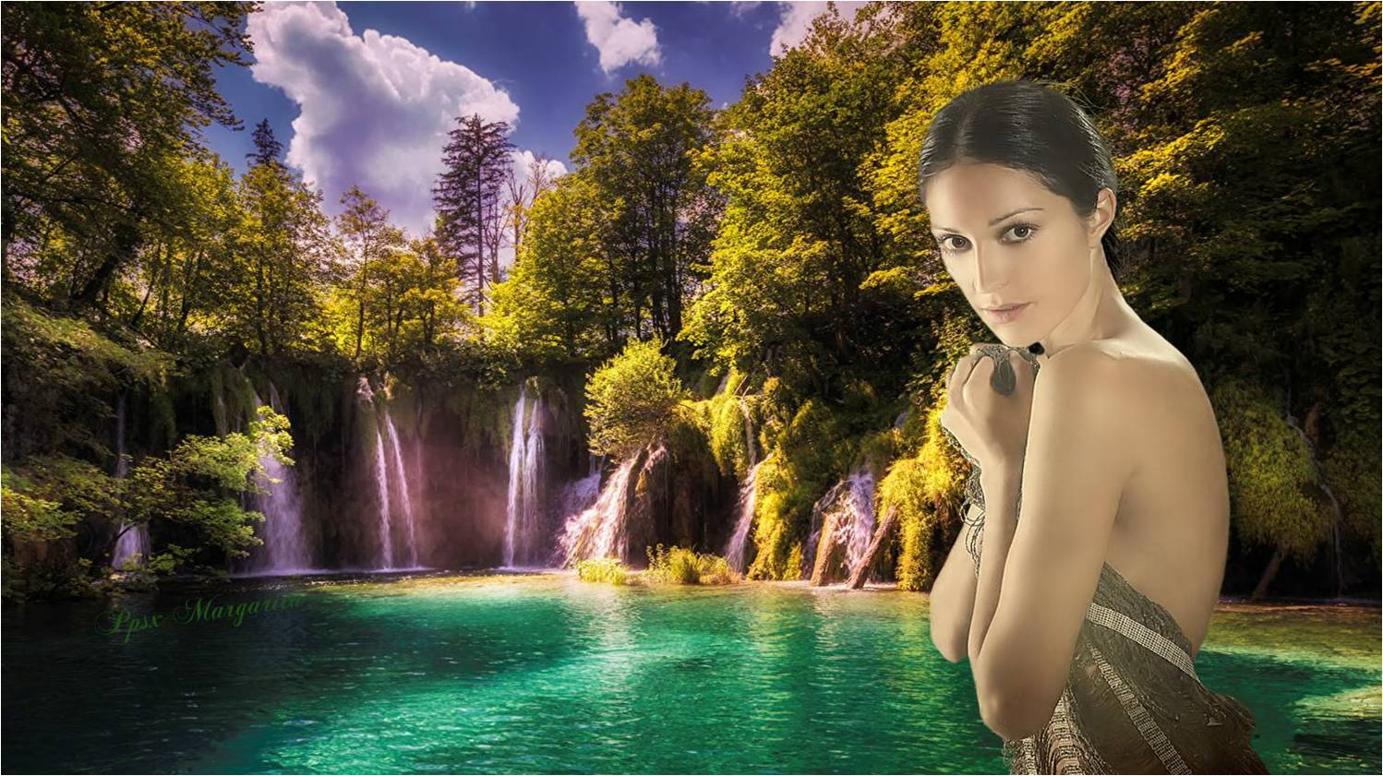

Slide 16
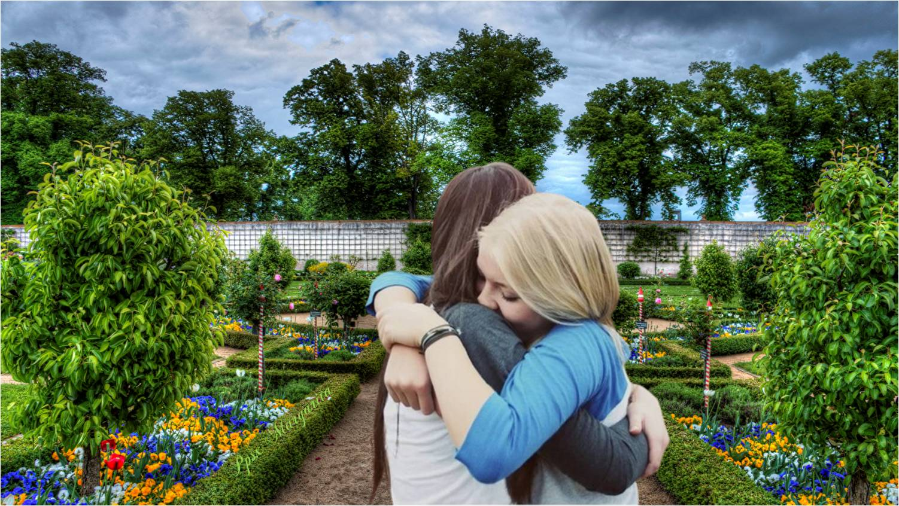
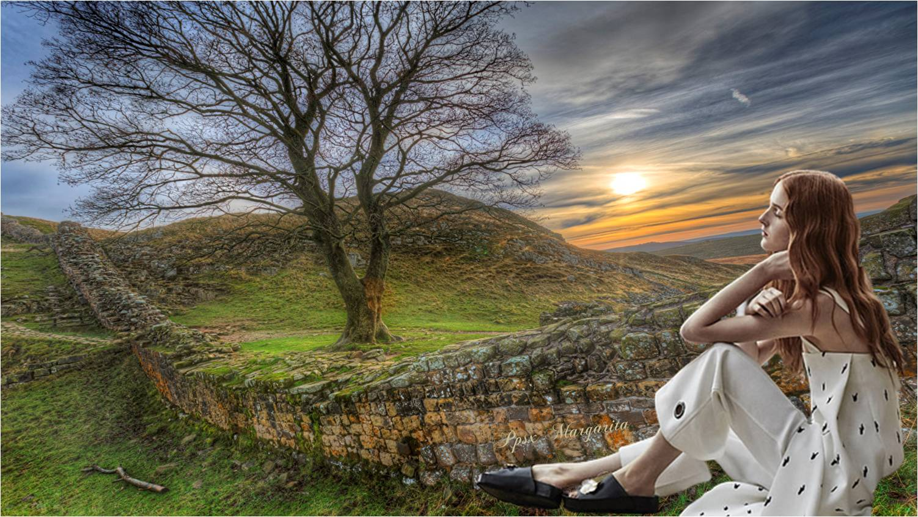
Un abrazo inmenso…
Para que cuando necesites sentir tus fuerzas
sean estos abrazos, el puerto de tus emociones

Slide 17
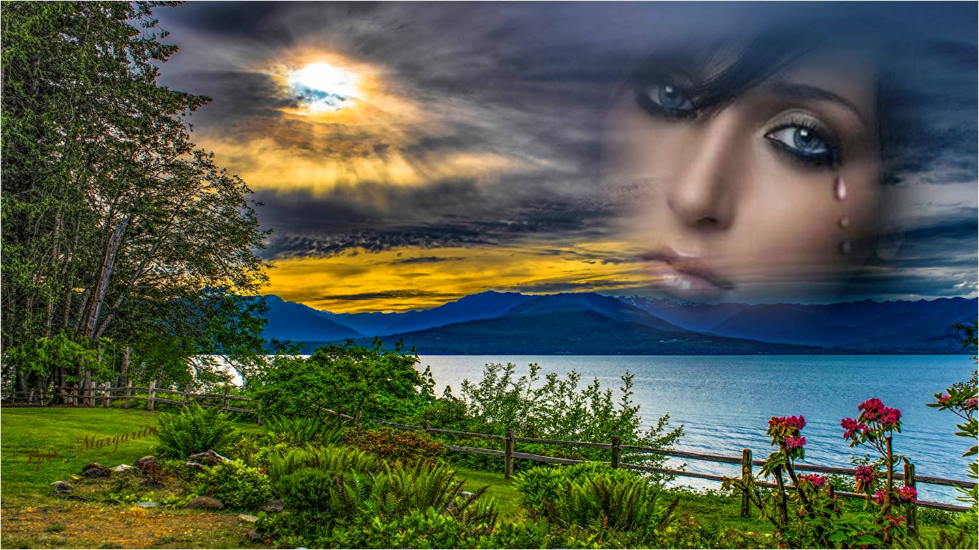
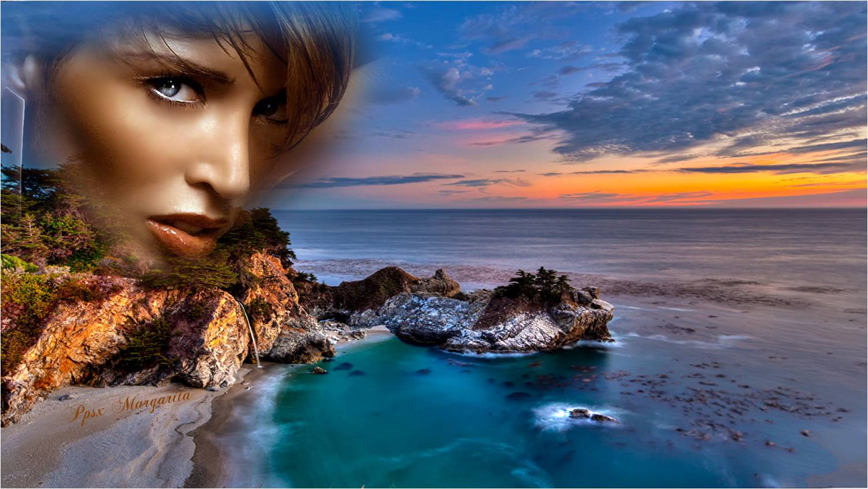
Para que se alberguen entre tu alma y corazón,
así, si algún segundo la soberbia daña tu andar,
sea una muestra de sensibilidad ajena,
la que te ayude a no cometer injusticias
Un par de lágrimas…

Slide 18
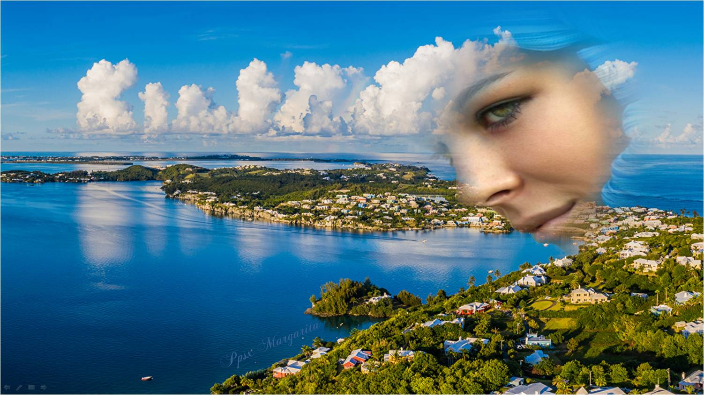

Slide 19
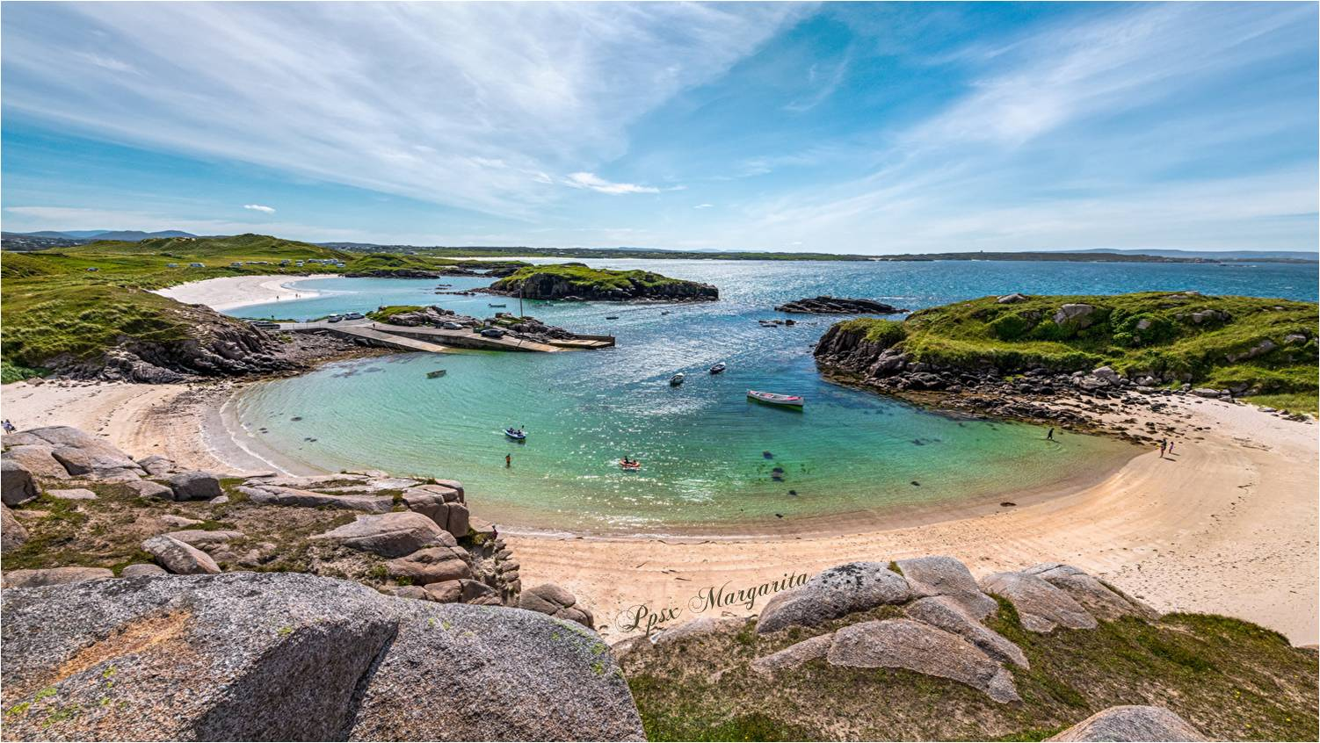
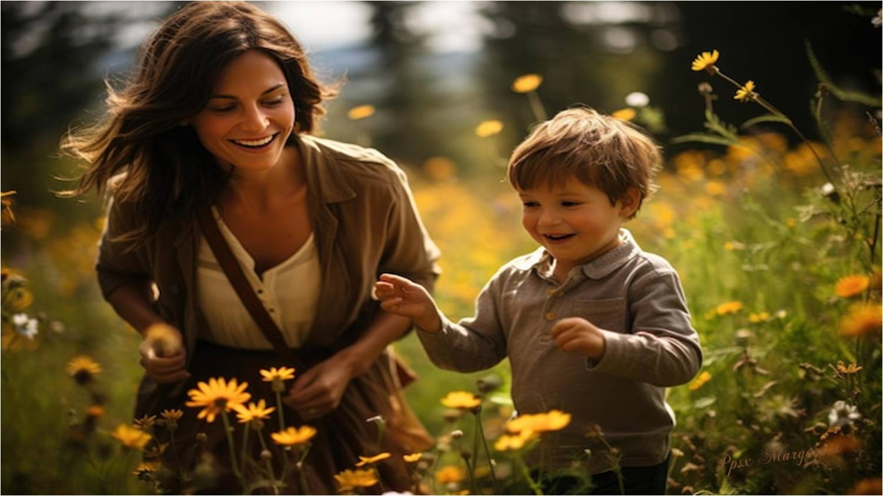
Hoy quiero desearte....
Que compartas tus alegrías con los seres que amas,
para que cuando creas que caminas en la soledad,
mil angelitos resguarden tu mirada

Slide 20
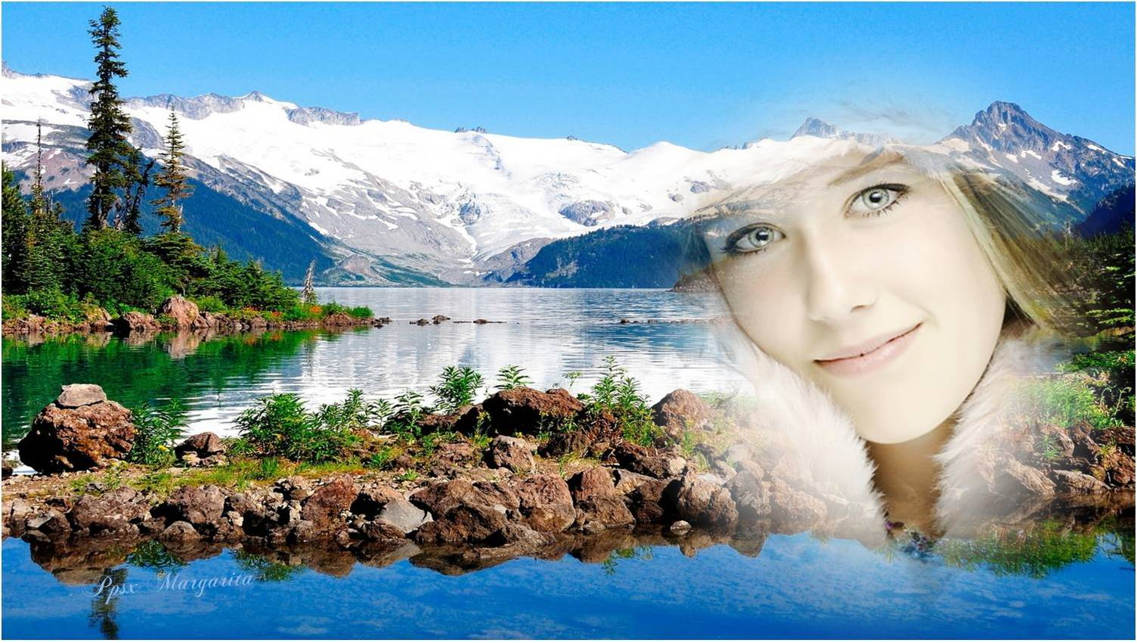
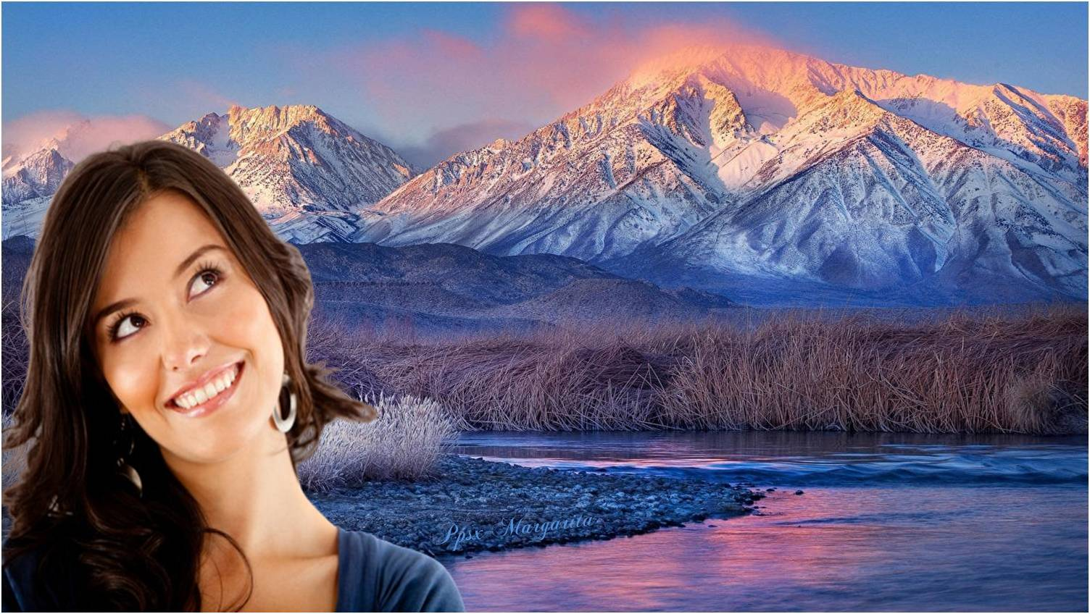
Hoy quiero obsequiarte...
Lo más bello que puedas recibir;
mientras transformas estas líneas en un espejo
donde encuentres ternura y belleza en tu mirada sonriendo

Slide 21
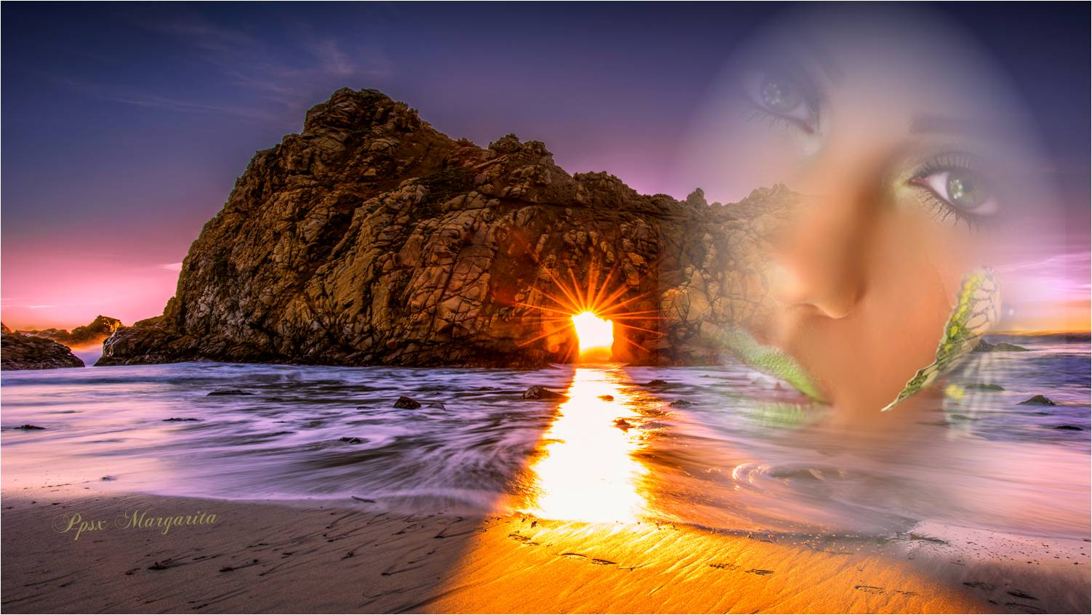

Slide 22
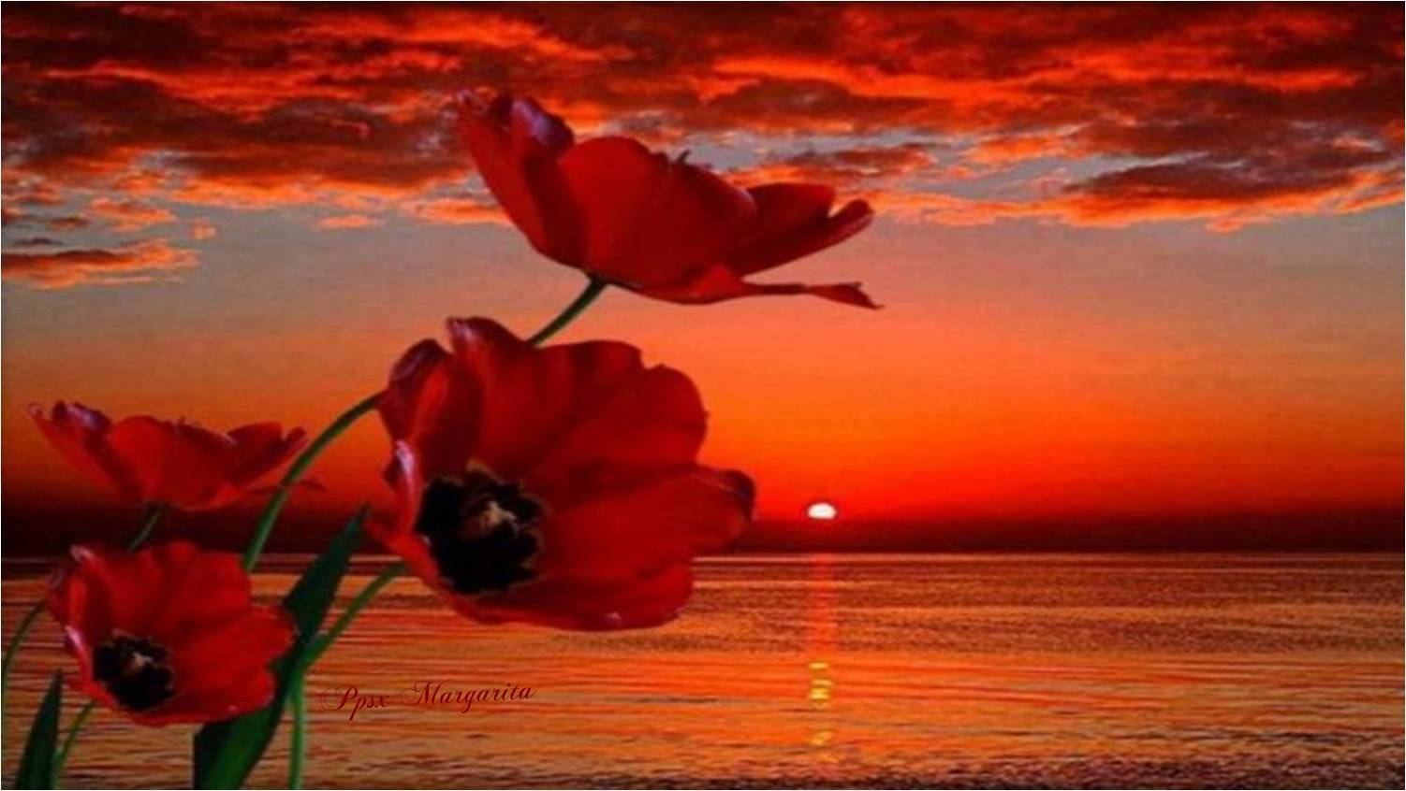
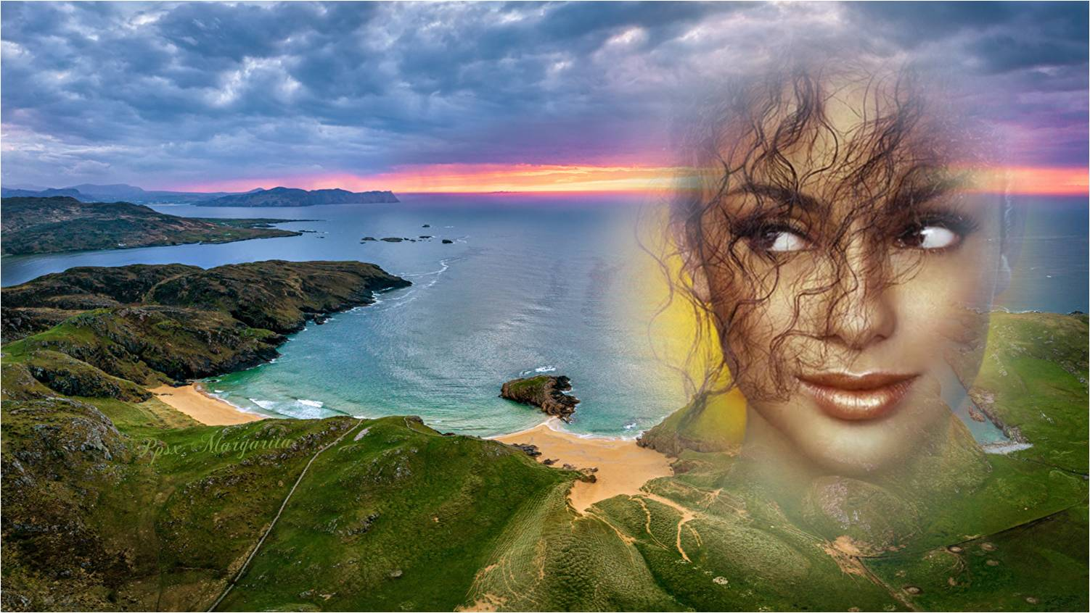
Compártelo
Este tipo de regalos
crecen y más grandes se hacen,
cuanto más se comparten.

Slide 23


Slide 24
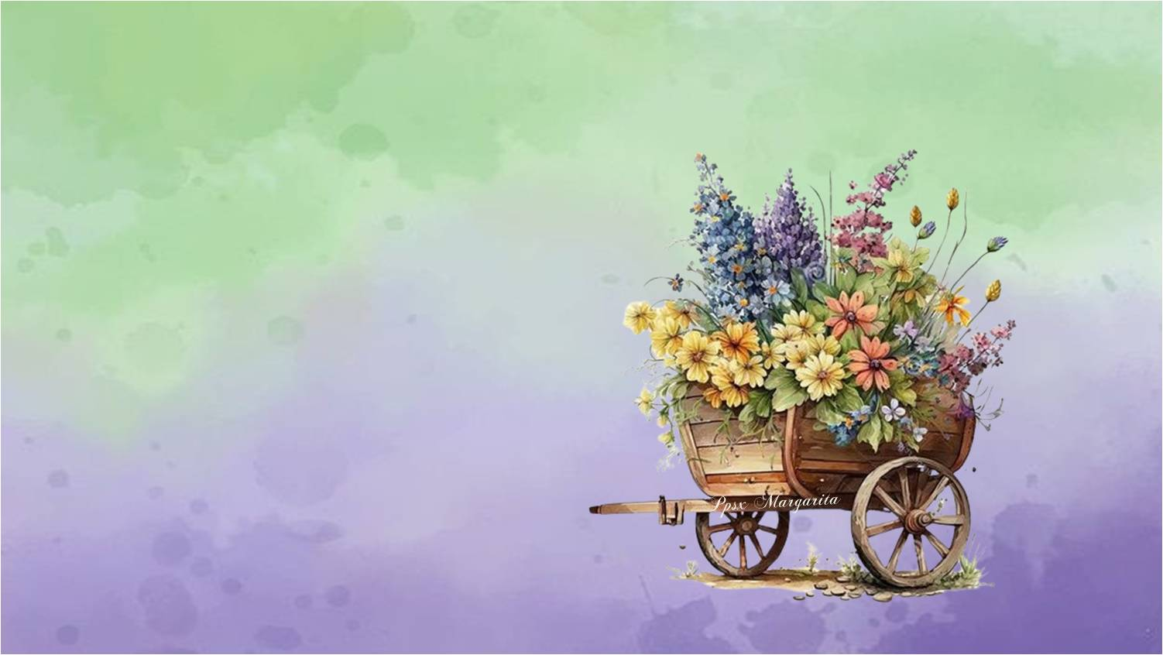

febrero 2024
Música: THE CARPENTERS
IT’S YESTERDAY ONCE MORE
Autor : Gerardo Mendoza
Margarita

Slide 25









¿Te ha gustado?
Puedes ver más entrando
Aquí
Además puedes recibir powerpoints en tu correo electrónico suscribiéndote aquí:
Esta presentación powerpoint ha sido creada y compartida única y exclusivamente para mispps.com

